Slide 1
II. NGÔ QUYỀN VÀ CHIẾN THẮNG
BẠCH ĐẰNG NĂM 938

Slide 2
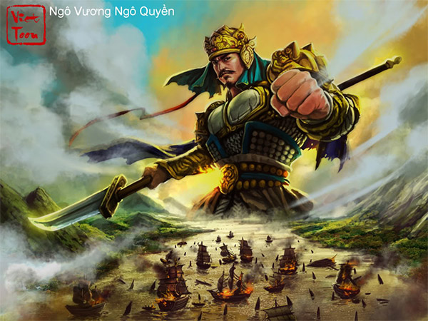
Ngô Quyền

Slide 3
Trả lời câu hỏi:
Hiểu biết của em về nhân vật Ngô Quyền?

Slide 4
Ngô Quyền (898 – 944):
Người Đường Lâm, Sơn Tây, Hà Nội là người có trí dũng, có sức mạnh.

Slide 5
Trả lời câu hỏi:
1/ Ngô Quyền đánh giá và nhận định về điểm yếu và điểm mạnh của địch như thế nào?
2/ Ngô Quyền đã vạch ra kế hoạch đánh địch như thế nào ? Vị trí quyết chiến nằm ở đâu? cách đánh ra sao ?

Slide 6
Nhận định điểm mạnh, yếu của giặc:
Điểm mạnh: có lợi thế về thuyền chiến.
Điểm yếu: Không hiểu rõ địa hình, quân lính đi đường xa mệt mỏi.
Điểm yếu của ta: nếu không phòng bị trước thì “thế được thua chưa biết ra sao”

Slide 7
Chuẩn bị kế hoạch cho trận thủy chiến chặn giặc:
1/ Ngô Quyền sai người đem cọc vạt nhọn đầu bịt sắt đóng ngầm trước ở cửa biển.
2/ Cho thuyền nhẹ ra khiêu chiến
3/ Nhử thuyền của giặc theo nước triều lên vào vị trí có bãi cọc ngầm .
4/ Chế ngự không cho chiếc nào ra thoát.
Quân địch sẽ bị động, bất ngờ, không kịp trở tay.

Slide 8
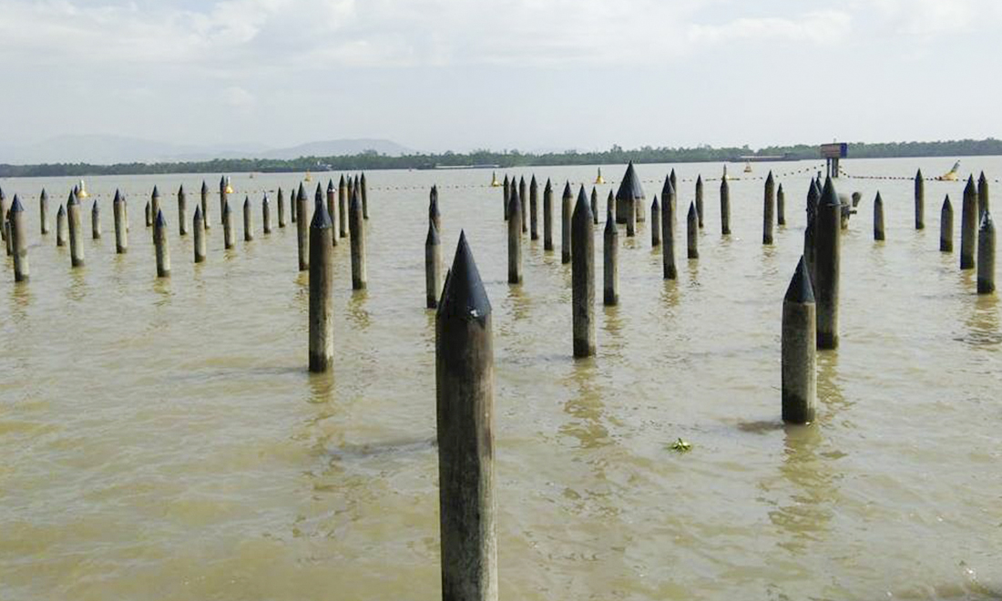
Trận địa cọc Bạch Đằng

Slide 9
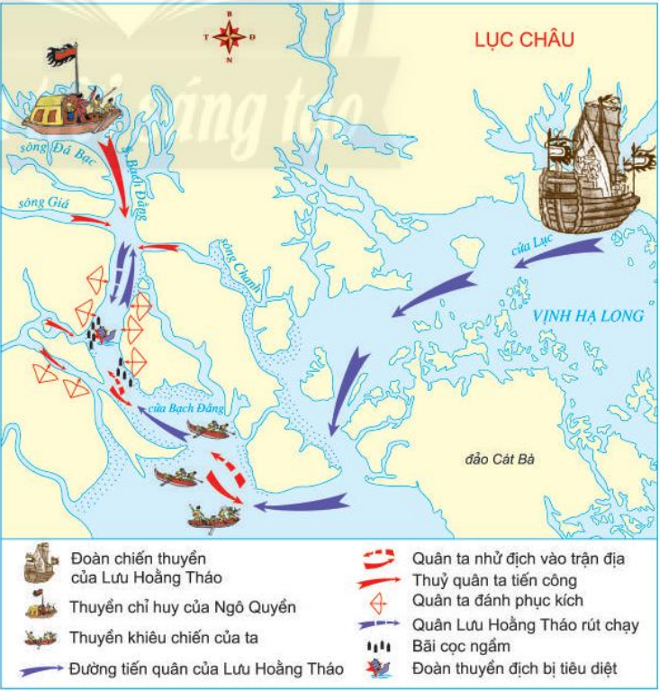
Thuật lại ngắn gọn diễn biến trận chiến trên sông Bạch Đằng năm 938

Slide 10
2. Diễn biến, kết quả:
- Năm 937, tình hình đất nước rối ren.
- Cuối năm 938, quân Nam Hán xâm lược nước ta.
- Ngô Quyền lợi dụng thủy triều đánh bại địch trên sông Bạch Đằng.

Slide 11
Nhóm 1+ 2: Theo em, nét độc đáo trong cách tổ chức đánh giặc của Ngô Quyền thể hiện ở những điểm nào?
Thảo luận và
trả lời câu hỏi vào
Phiếu học tập số 1
Nhóm 3+4: Công lao của Ngô Quyền đối với lịch sử dân tộc?
Nhóm 5+6: Nêu ý nghĩa của chiến thắng Bạch Đằng đối với lịch sử dân tộc?

Slide 12
Nét độc đáo trong cách đánh giặc
Phân tích được thế mạnh - yếu của quân giặc: quân đông, có lợi thế về chiến thuyền; không nắm vững địa hình cụ thể, kéo quân từ xa đến mệt mỏi
Chủ động bày trận địa phục kích, tận lợi dụng lợi thế của sông Bạch Đằng

Slide 13
Công lao của Ngô Quyền:
- Huy động sức mạnh toàn dân chuẩn bị cho cuộc kháng chiến. Biết tận dụng vị trí, địa thế của sông Bạch Đằng.
- Chủ động đưa ra kế hoạch và cách đánh giặc độc đáo, bố trí trận địa cọc ngầm.

Slide 14
3. Ý nghĩa
Kết thúc hoàn toàn thời kì Bắc thuộc.
Mở ra một kỉ nguyên mới cho lịch sử dân tộc – độc lập, tự chủ lâu dài.

Slide 15
Câu 1. Nội dung nào dưới đây KHÔNG phản ánh đúng nguyên nhân thắng lợi của chiến thắng Bạch Đằng (938)?
A. Quân Nam Hán chủ quan, hiếu chiến, không thông thạo địa hình.
B. Nhân dân Việt Nam có tinh thần yêu nước, ý chí đấu tranh bất khuất.
C. Quân Nam Hán lực lượng không đông, khí thế kém cỏi, vũ khí thô sơ.
D. Tài thao lược và vai trò chỉ huy của Ngô Quyền và các tướng lĩnh khác.
LUYỆN TẬP

Slide 16
LUYỆN TẬP
Câu 2: Năm 938, quân Nam Hán tiến vào xâm lược nước ta, dưới sự chỉ huy của chủ tướng
A. Lưu Hoằng Tháo.
B. Dương Húc.
C. Sầm Nghi Đống.
D. Thoát Hoan.

Slide 17
LUYỆN TẬP
Câu 3: Chiến thuật nào được Ngô Quyền sử dụng để chống lại quân xâm lược Nam Hán?
A. Đánh nhanh, thắng nhanh.
B. Đánh chắc, tiến chắc.
C. Công thành, diệt viện.
D. Đóng cọc gỗ trên sông Bạch Đằng.

Slide 18
Câu 4: Nét độc đáo về nghệ thuật quân sự của trận Bạch Đằng năm 938 do Ngô Quyền tổ chức là gì?
A. Chủ động rút lui chiến lược tạo thế trận kháng chiến lâu dài.
B. Chủ động tiến công nhằm chặn trước thế mạnh của giặc.
C. Thực hiện tiến công thần tốc, táo bạo, bất ngờ, chắc thắng.
D. Lợi dụng thủy triều và địa thế tự nhiên để tổ chức trận địa mai phục.
LUYỆN TẬP

Slide 19
Câu 5: Năm 905, nhân cơ hội nhà Đường suy yếu, người được nhân dân ủng hộ, đánh chiếm Tống Bình, giành quyền tự chủ cho đất nước là
A. Khúc Thừa Dụ.
B Khúc Hạo.
C. Ngô Quyền.
D. Quang Trung.
LUYỆN TẬP

Slide 20
6. Chiến thắng Bạch Đằng năm 938 đã chấm dứt thời Bắc thuộc, mở ra thời kì:
A. Tự do, tự chủ lâu dài của dân tộc
B. Độc lập, tự chủ trong thời gian ngắn
C. Đấu tranh giành quyền độc lập, tự chủ
D. Độc lập, tự chủ lâu dài của dân tộc

Slide 21
Câu 7: Nhà Nam Hán lấy cớ nào để đưa quân sang xâm lược Việt Nam lần thứ hai (938)?
A. Kiều Công Tiễn bị Ngô Quyền tiêu diệt.
B. Kiều Công Tiễn cầu cứu nhà Nam Hán.
C. Giúp Dương Đình Nghệ lấy lại quyền hành.
D. Ngô Quyền xưng vương và lập chính quyền mới.
LUYỆN TẬP

Slide 22
Câu 8: Hai lần kháng chiến chống quân Nam Hán của nhân dân Việt Nam vào đầu thế kỉ X đều
A. kết thúc bằng những trận thủy chiến.
B. giành thắng lợi nhanh chóng.
C. do Dương Đình Nghệ lãnh đạo.
D. kết thúc bằng trận chiến ở Tống Bình.
LUYỆN TẬP

Slide 23
Câu 9: Nội dung nào dưới đây KHÔNG phản ánh đúng việc làm của Khúc Hạo sau khi lên nắm quyền (907 - 917)?
A. Đặt lại các khu vực hành chính.
B. Xem xét và định lại các mức thuế.
C. Xưng vương và lập chính quyền mới.
D. Bãi bỏ các thứ lao dịch thời Bắc thuộc.
LUYỆN TẬP

Slide 24
Câu 10: Những chính sách cải cách của Khúc Hạo trong những năm 907 – 917, đã
A. đặt nền móng xây dựng chính quyền tự chủ của người Việt.
B. duy trì sự thống trị của nhà Đường ở Việt Nam.
C. củng cố bộ máy hành chính từ thời Bắc thuộc.
D. lật đổ ách thống trị của nhà Nam Hán đối với người Việt.
LUYỆN TẬP

Slide 25
VẬN DỤNG
Em hãy tra cứu thông tin để biết hiện nay có những con đường, trường học, làng xã hay di tích lịch sử nào mang tên các vị anh hùng dân tộc trong thời Bắc thuộc ở nơi em đang sinh sống.

Slide 26
HƯỚNG DẪN VỀ NHÀ
Trả lời câu 1 – Luyện tập,
SGK trang 99
Làm bài tập Bài 19,
Sách bài tập
Đọc trước Bài 20,
SGK trang 100

Slide 27
CẢM ƠN CÁC EM
ĐÃ LẮNG NGHE BÀI GIẢNG!

